Slide 1
Dirección de Informática
Proyecto DATA LAKE – DATA WAREHOUSE
Jun 2020

Slide 2
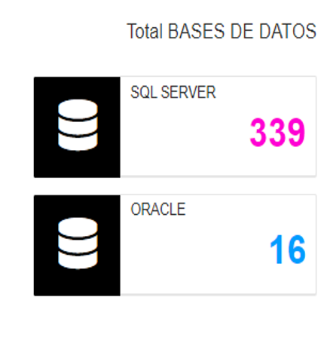
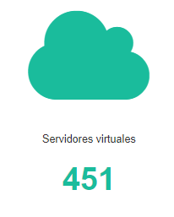
Resumen Ejecutivo
Este proyecto esta enmarcado en el Programa de Trabajo 2020 (IF-2020-28266063-APN-DNPYC#INDEC) del INDEC Argentina siendo dos de sus ejes estratégicos el fortalecimiento de la infraestructura estadística y la introducción de saltos de calidad en los procesos de difusión y producción estadística.
El proyecto propone una estrategia para el ordenamiento y la definición de manera integral de una arquitectura centralizada para implementar un Data lake/Data warehouse (DL/DW) .
Algunos datos
actuales
2100 GB
1150 GB

Slide 3
Beneficios esperados para Indec
Disponibilidad de los datos esenciales unificados
Almacenamiento centralizado de todos los datos crudos provenientes de las distintas fuentes de información
Catálogo y diccionario de datos para simplificar el acceso a la información
Descripción unívoca de las variables que componen las estadísticas
Aseguramiento de la calidad de la información
Estandarización de la información proveniente de los registros administrativos y de toda nueva fuente
Optimización de la ejecución de operativos en campo
Facilidad para exponer los datos públicos para consumo externo a través de una capa de servicios

Slide 4
Beneficios a nivel tecnología
Infraestructura y Comunicaciones
Optimización de los ciclos de ejecución
Backup y resguardo centralizado
Administración integral y control centralizado
Redundancia y alta disponibilidad
Gestión de Riesgos
Favorece a un plan de contingencia, para la restauración de información de sistemas críticos.
Contribuye a disminuir los riesgos en disponibilidad, Integridad y confidencialidad

Slide 5







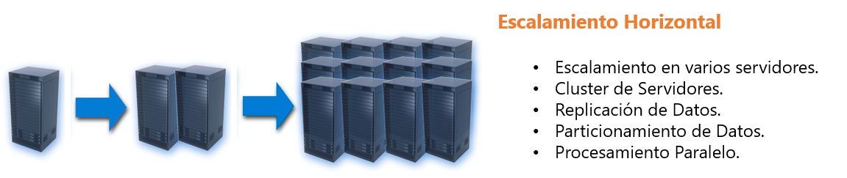
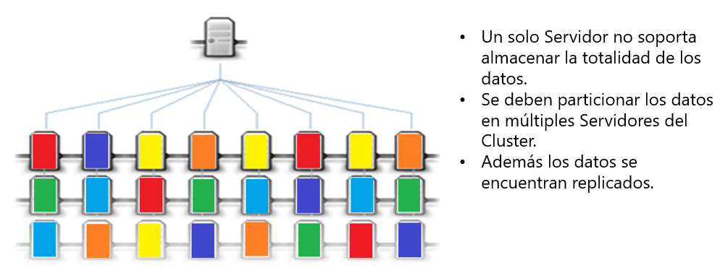
Arquitectura
Ingreso de datos Data IN
Almacenamiento de datos Data Storage
Explotación de datos Data OUT
ACQUISITION
DISCOVERY & DEVELOPMENT
CONSUMPTION
Real Time
Near Real Time
MicroBatch
Batch
METADATA, MODELING
& GOVERNANCE
Data Analysts
Key Users
TOOLING &
INFRASTRUCTURE
Non IT Users
Encuestadores
Encuestados (Web, mail, csv, etc)
Colas de ingresos
Escalabilidad
Particionamiento
Alta Disponibilidad
Tolerancia a fallas
Data warehouse
Cubos

Slide 6
Ingreso de datos – Data IN
Hoy hay cientos de fuentes de datos, Organismos, Empresas, SEN, Censos, Encuestas, Organismos Internacionales, etc que aportan datos al proceso estadístico. Se estima un crecimiento exponencial del ingreso de datos.
Tipos de ingreso de Datos
Censos y Encuestas ( Cuestionarios digitales y en papel digitalizados)
Organismos y empresas (Ingreso Web – mail )
Interfaces con fuentes de datos
Bases de Datos
Archivos de datos en múltiples formatos (csv, Json, etc)
El proyecto incluye la implementación de un sistema de colas (Queue System) para asegurar el ingreso al Data Lake

Slide 7
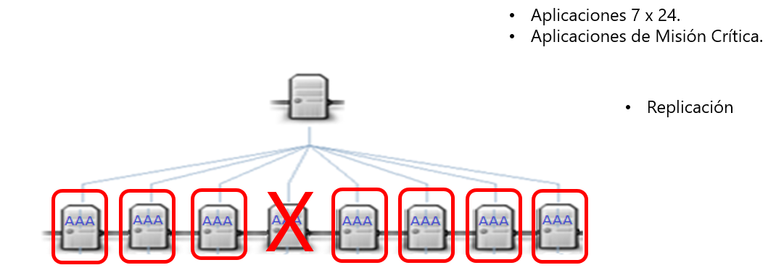
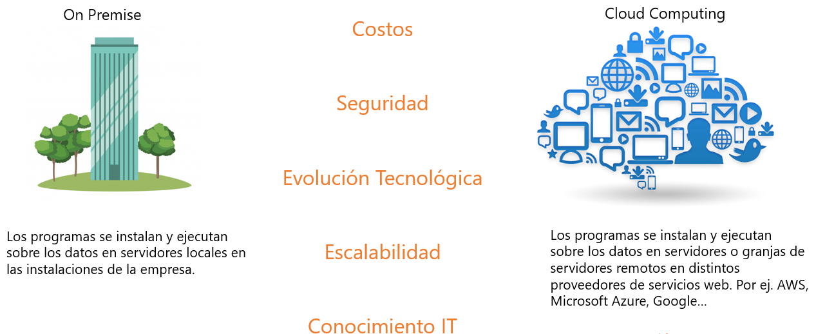
Almacenamiento de datos – Data Storage
Particionamiento de Datos
Un solo servidor no soporta almacenar la totalidad de los datos del Data Warehouse/Data Lake. Al particionar los datos en múltiples servidores del cluster se conseguirá balancear la carga y tener una mayor potencia de procesamiento distribuido.
Alta Disponibilidad y Tolerancia a Fallas
Implementación en sistema Mixto
Servidores propios + Nube Arsat
Los datos se encuentran replicados en múltiples servidores. Contar con datos y servidores replicados permite contar con una alta redundancia frente a fallos y garantiza acceder a los mismos 7 días a la semana 24 horas aun frente a situaciones de fallas.

Slide 8
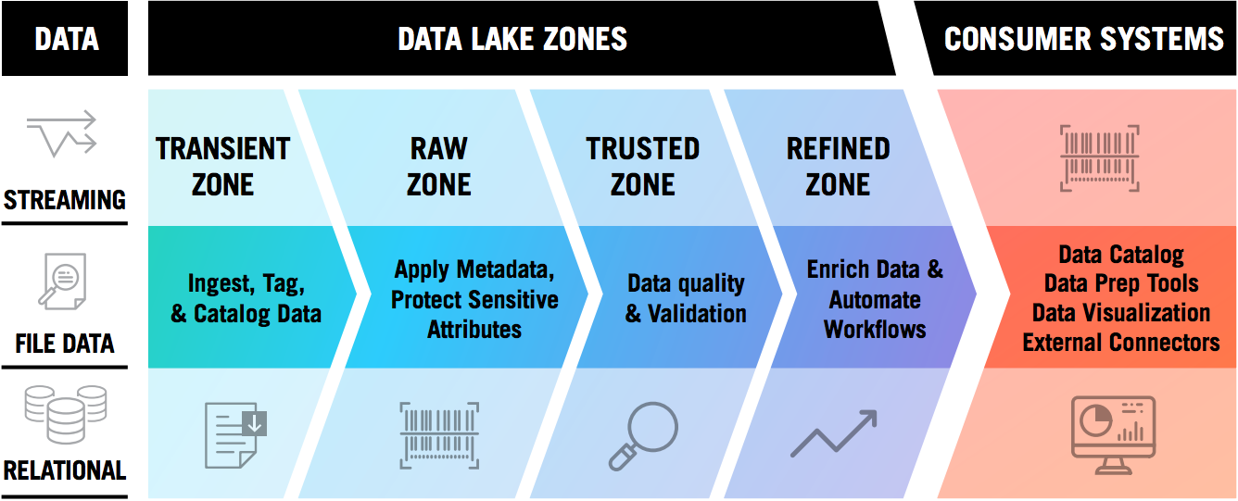
Almacenamiento de datos – Data Storage (cont.)
Data Lake - Conceptos
Un data lake es un repositorio centralizado que nos permite almacenar todos nuestros datos estructurados y no estructurados en cualquier escala, independientemente de su fuente o formato
Data
warehouse
Layer
Operativo
Layer
Refinado (cubos)
SISTEMA DE CAPAS
Layer confiabilizado
Fuente: DZone – Big Data Zone.

Slide 9
Almacenamiento de datos – Data Storage (cont.)
Gobierno de la Información
Layer
Operativo
Layer confiabilizado
Layer
Refinado (cubos)
Data
warehouse
Basado en el sistema de capas del Data Lake
Requiere identificar y formalizar los dueños de cada una de las fuentes de datos
La Dirección de Informática es dueña del modelo de gobierno de la información, responsable de implementarlo (en una plataforma) y gestionar cómo se consumen los datos en los layers refinados, estadísticos, cubos y Data warehouse
El Director de INDEC (Marco Lavagna) y el Director Técnico (Pedro Lines) son los responsables de la política de asignación de permisos sobre la explotación de los Datos.
SISTEMA DE CAPAS

Slide 10


Almacenamiento de datos – Data Storage (cont.)
Gobierno del Dato en un Data Lake
Reglas y Acciones
SISTEMA DE CAPAS
Layer
Operativo
Layer confiabilizado
Layer
Refinado (cubos)
Data
warehouse
Las reglas de gobierno pueden incluir cualquiera o todos de los siguientes puntos:
Cifrado
Si los datos necesitan ser protegidos por encriptación
Si su visibilidad es una preocupación, deben estar encriptados antes de que entren en el Data Lake
Procedencia y linaje
Es particularmente importante para las aplicaciones analíticas
Los data scientists podrán consultar la procedencia de los datos y su linaje
Es posible que incluso deseen crear reglas para evitar que los datos ingresen en el Data Lake si se desconoce su procedencia

Slide 11


Almacenamiento de datos – Data Storage (cont.)
Gobierno del Dato en un Data Lake
Reglas y Acciones
SISTEMA DE CAPAS
Layer
Operativo
Layer confiabilizado
Layer
Refinado (cubos)
Data
warehouse
Captura de metadatos
Un proceso de ingesta administrada le permite establecer reglas de gobierno que capturan los metadatos de todos los datos antes de que ingresen sin formato al Data Lake.
Limpieza de datos
También puede establecer estándares de limpieza de datos que se aplican a medida que los datos son ingestados.
Garantizar que sólo los datos limpios ingresen al lago de datos.
Identificador único de entidades
Alineación a estándares internacionales para el consumo de organismos del exterior

Slide 12




























Explotación de datos – Data OUT
Herramientas de Almacenamiento y Explotación

Slide 13
Estrategia de implementación del Data Lake
Dos grandes conjuntos de información:
1) Migración de las ingestas a los sistemas actuales
Se mantienen los tableros, cubos, cálculos de índices con la metodología actual mientras el equipo de proyecto de Informática lleva al Data Lake las fuentes a la zona de RAW Data como paralelo operativo.
Objetivo 2020 tener una aplicación completa volcada a todas las zonas del Data Lake, con un dashboard listo para presentar a los Sponsors y Stakeholders a fin de año.
2) Incorporación de nuevas fuentes (ejemplos: PRECIOS CLAROS, MERCADO LIBRE, SENASA, ANMAT, otros datos de AFIP)
Toda nueva fuente debería solicitarse a la Dirección Informática para su incorporación al Data Lake y su disponibilización para que los sistemas actuales la tomen de la zona Confiabilizada o Refinada (a definir según el caso).

Slide 14
Macro Plan – Data Lake/Data Warehouse
GOBIERNO
DEL PROYECTO
SEGUIMIENTO SEMANAL
SEGUIMIENTO SEMANAL
SEGUIMIENTO SEMANAL
SEGUIMIENTO SEMANAL
SEGUIMIENTO SEMANAL
SEGUIMIENTO SEMANAL
SEGUIMIENTO SEMANAL
…
KICK
OFF
AVANCE
MENSUAL
AVANCE
MENSUAL
AVANCE
MENSUAL
AVANCE
MENSUAL
AVANCE
MENSUAL
AVANCE
MENSUAL
DATA IN
Zona Operativa
RELEVAMIENTO FUENTES ACTUALES
ESTANDARIZACIÓN (INSIGHT)
MIGRACIÓN FUENTES ACTUALES (DESARROLLO y TESTING-QA )
PROD
KICK
OFF
POCs
TECNOLOGÍAS
NUEVAS FUENTES
(DESARROLLO y TESTING-QA)
NUEVAS FUENTES
(DESARROLLO y TESTING-QA)
PROD
NUEVAS FUENTES
(DESARROLLO y TESTING-QA)
PROD
(*)
DESARROLLO y TESTING-QA
DATA STORAGE
PROD
Zona
Confiabilizada
DESARROLLO y TESTING-QA
DESARROLLO y TESTING-QA
PROD
(*)
Ejemplo:
ANMAT/SENASA/MeLi/PC
DESARROLLO y TESTING-QA
PROD
DESARROLLO y TESTING -QA
DESARROLLO y TESTING -QA
PROD
(*)
Zona
Refinada
PROD
DATA OUT
DESARROLLO y TESTING -QA
PROD
END TO END TEST
DESARROLLO DE TABLEROS y TESTING-QA
PROD
(*)
INFRAESTRUCTURA
DEFINICIÓN
DISPONIBILIDAD EQUIPOS
CONFIGURACION AMBIENTES
CONFIGURACION AMBIENTES
SOFTWARE
DEFINICION PLATAFORMAS
IMPLEMENTACIÓN PLATAFORMAS RAW DATA
IMPLEMENTACIÓN HERRAMIENTAS DE EXPLOTACIÓN
IMPLEMENTACIÓN QUEUE SYSTEMS
(*)
GOBIERNO DE
DATOS
IDENTIFICACIÓN
OWNERS DE FUENTES, METADATA Y LINAJE DE DATOS
VALI
DACIÓN
DEFINICIÓN
POLITICA DE USO DE LOS DATOS
IMPLEMENTACIÓN DEL PROCEDIMIENTO DE GOBIERNO
(*)
2020
Junio
Julio
Agosto
Setiembre
Octubre
Noviembre
Diciembre
2021
(*) Continúa
2022
Notes:
Sprint 0 – Prueba de concepto
Desarrollar dos ingestas con modalidad Batch y near real time.
En este sprint se utilizarán las herramientas definidas en la arquitectura de referencia.
Los desarrollos harán foco en la factibilidad y en la ejecución manual de los procesos.
No se tendrá en cuenta la automatización de los mismos, ni su orquestación.
Sprint 1 en adelante.
El sprint 1 de desarrollo se trabaja desarrollar, probar e implementar en pre producción, ingestas de datos.
Dicho proceso se automatizará y orquestará en la plataforma que se defina.
Luego habrá un Sprint de QA en que se prueban todas las ingestas y se validan los datos ingestados.
Finalmente habrá un Sprint de Deploy en Producción.
Los sprints se intercalarán y solaparán mensualmente.

Slide 16
Almacenamiento de datos – Data Storage (cont.)
Gobierno del Dato en un Data Lake
Conceptos
SISTEMA DE CAPAS
Layer
Operativo
Layer confiabilizado
Layer
Refinado (cubos)
Data
warehouse
LINAJE
A medida que se agregan nuevas fuentes de datos, y las fuentes de datos existentes se actualizan o modifican, es importante mantener un registro de las relaciones dentro y entre los conjuntos de datos.
Estas relaciones pueden ser tan simples como cambiar el nombre de una columna, o tan complejas como unir varias tablas de diferentes fuentes, cada una de las cuales puede tener varias transformaciones en sentido ascendente. En este contexto, el linaje ayuda a proporcionar trazabilidad para comprender dónde se origina un campo o conjunto de datos y una pista de auditoría para comprender dónde, cuándo y por qué se realizó un cambio

Slide 17
Almacenamiento de datos – Data Storage (cont.)
Gobierno del Dato en un Data Lake
Conceptos
Layer
Operativo
Layer confiabilizado
Layer
Refinado (cubos)
Data
warehouse
CALIDAD DE DATOS
En un Data Lake, todos los datos son bienvenidos, pero no todos los datos son iguales. Por lo tanto, es fundamental definir la fuente de los datos y cómo se administrarán y consumirán. Es posible que se deban aplicar reglas estrictas de limpieza y calidad a los datos que requieren cumplimiento normativo, gran consumo por parte del usuario final o auditabilidad.
Los controles de calidad de datos pueden aplicarse en el lado del consumo y/o en el lado de la adquisición.
SISTEMA DE CAPAS

Slide 18
Almacenamiento de datos – Data Storage (cont.)
Gobierno del Dato en un Data Lake
Conceptos
ESTANDARES INTERNACIONALES
Legal entity identifier
The Legal Entity Identifier (LEI) is a 20-character, alpha-numeric code based on the ISO 17442 standard developed by the International Organization for Standardization (ISO). It connects to key reference information that enables clear and unique identification of legal entities participating in financial transactions. Each LEI contains information about an entity’s ownership structure and thus answers the questions of 'who is who’ and ‘who owns whom’. Simply put, the publicly available LEI data pool can be regarded as a global directory, which greatly enhances transparency in the global marketplace.
Otros: Unique transaction identifier, SDMX code lists, United Nations Standard Products and Services Code (UNSPSC), Bar Codes: European Article Number (EAN), Global Trade Item Number (GTIN)
SISTEMA DE CAPAS
Layer
Operativo
Layer confiabilizado
Layer
Refinado (cubos)
Data
warehouse

